Slide 1
Как найти дорогу в IT
Щербина
Ирина

Slide 2
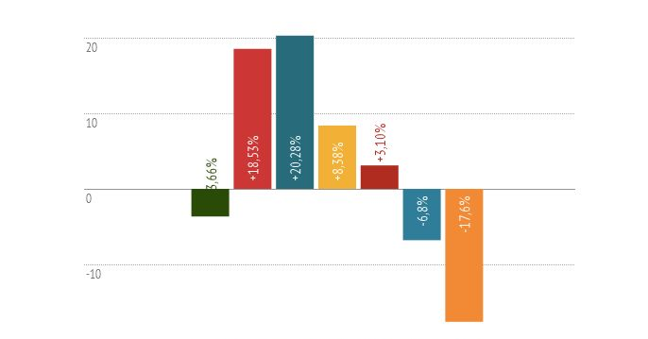
ВВП Украины 2009-2015

Slide 3
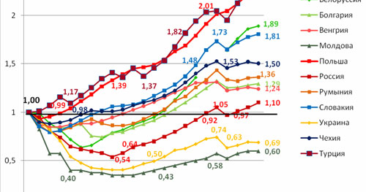
ввп стран мира с 1990 до 2014 года

Slide 4
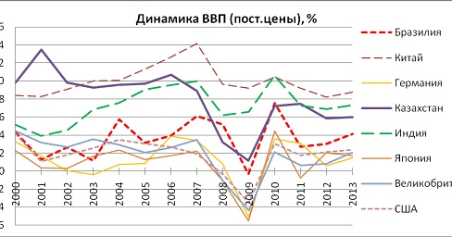
Рост ВВП в мире

Slide 5
Что делать?
Запасаться картошкой
или
Стать востребованым на мировом рынке, который растет со скоростью 10% в год

Slide 6
Что делать?
Профессия, которую мы выбираем должна быть востребована в мире
Надо знать английский язык
Надо иметь документы об образовании, которые будут иметь вес на мировых рынках труда

Slide 7
Какие профессии востребованы в мире?
Мастера с умелыми руками» – сантехники, столяра и др.
Хорошие инженеры
Врачи и медсестры
Топ-менеджеры
IT специалисты
Новые специальности – генная инженерия, зеленая энергетика, нано-технологии, космос, smart технологи, краудфандинг, виртуальная реальность, робототехника
Дешевая рабочая сила – посудомойки, дворники, сборщики урожая, грузчики, строители-разнорабочие

Slide 8
Какие IT профессии востребованы в мире
Программисты, разработчики ПО (С Sharp, Java, Web, мобильные приложения)
Системные администраторы
Специалисты по облачным технологиям
Разработчики баз данных
Специалисты в области big data
Специалисты по информационной безопасности
Робототехники
Разрботчики виртуальной и дополненной реальности
3D печать (еды, искусственных органов)
Интернет-маркетинг (копирайтинг, SMM, SEO, аналитика, вывод товара на рынок)
Projekt менеджеры (Agile, Scrum)
UA/UX
DevOpps
Бизнес аналитики
IoT (интернет вещей)

Slide 9
Где искать работу
Аутсорсинговые компании (Epam, Luxoft)
Аутстаффинг (Ciklum)
Продуктовые компании (Terrasoft, invisible CRM, 1C)
Небольшие группы разработчиков
Стартапы
Социальные проекты (Prozorro. Prometheus)
Фриланс (Upwork)
Релокейт

Slide 10
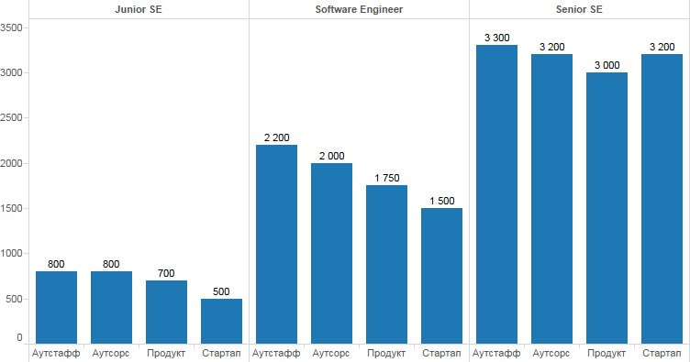
Заработная плата it специалистов в Украине

Slide 11
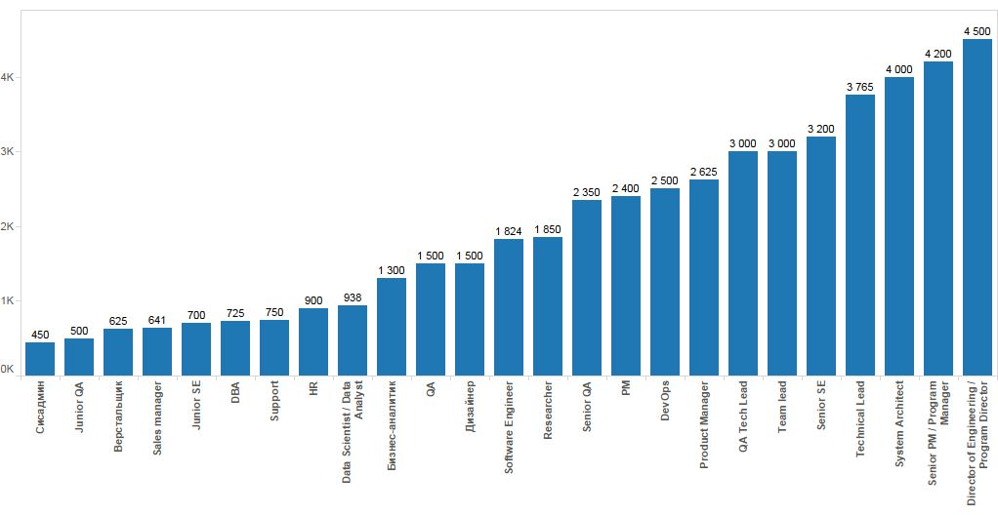
Зарплаты IT в Украине

Slide 12
Немного статистики
15 000 IT специалистов выпускают ВУЗы Украины
Только 5 000 могут работать в IT
15 000 новых вакансий появилось в 2014 году
10% IT специалистов покинуло Украину в 2014 году (около 10 000 человек?)
На Upwork зарегистрировано 123 000 украинцев, из них 31000 зарегистрировалась в 2014 году, 24000 – в 2013
Сколько человек работает как частные предприниматели или нелегально – нет статистики
ГДЕ ОБУЧАЮТСЯ ПРОГРАММАСТЫ И АЙТИШНИКИ?

Slide 13
Похоже, что они обучаются самостоятельно
Университет (диплом)
Открытые массовые онлайн платформы для обучения (coursera, Edx, Udemy, Prometheus)
Онлайн тренажеры (Codacademy, Code org)
Онлайн курсы английского языка (linda, Lingua Leo, British council)
Короткие курсы и мастер-классы
Онлайн вебинары
Сертификационные программы ( с международным сертификатом)
Camp и лаборатории для участия в совместных проектах

Slide 14
План действий
Определить цель
Выбрать специальность (по вакансиям DOU)
Определить компетенции
Составить план обучения
Выбрать сертификаты
Ежедневно учиться

Slide 15
Рекомендую курсы (c декабря)
Connected devices (HP) – 7 недель, 2 раза в неделю
Introduction to IT – 8 недель, 2 раза в неделю или на выходные
Network (HP, для сисадминов) – по субботам
Регистрация сейчас или через www.softtraining.club

